Slide 1
Разработка мобильного приложения CS2 Grenade Mentor
Выполнили: Кадирова С.У., Фёдоров К.С., 2 курс, «22 ИМО»
Преподаватель: Маслов Никита Сергеевич

Slide 2
Введение
В последнее время киберспорт стремительно набирает популярность, как среди молодой аудитории, подросткового возраста так и у взрослой части населения на всей планете Земля. С каждым днём всё больше людей увлекаются компьютерными играми, а профессиональные соревнования привлекают миллионы зрителей по всему миру.
Поэтому, в ответ на интерес к росту киберспорта появляется необходимость в эффективных инструментах для тренировки. Одним из таких будет являться приложение «CS2 Grenade Mentors».

Slide 3
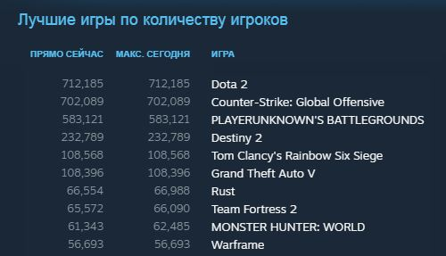
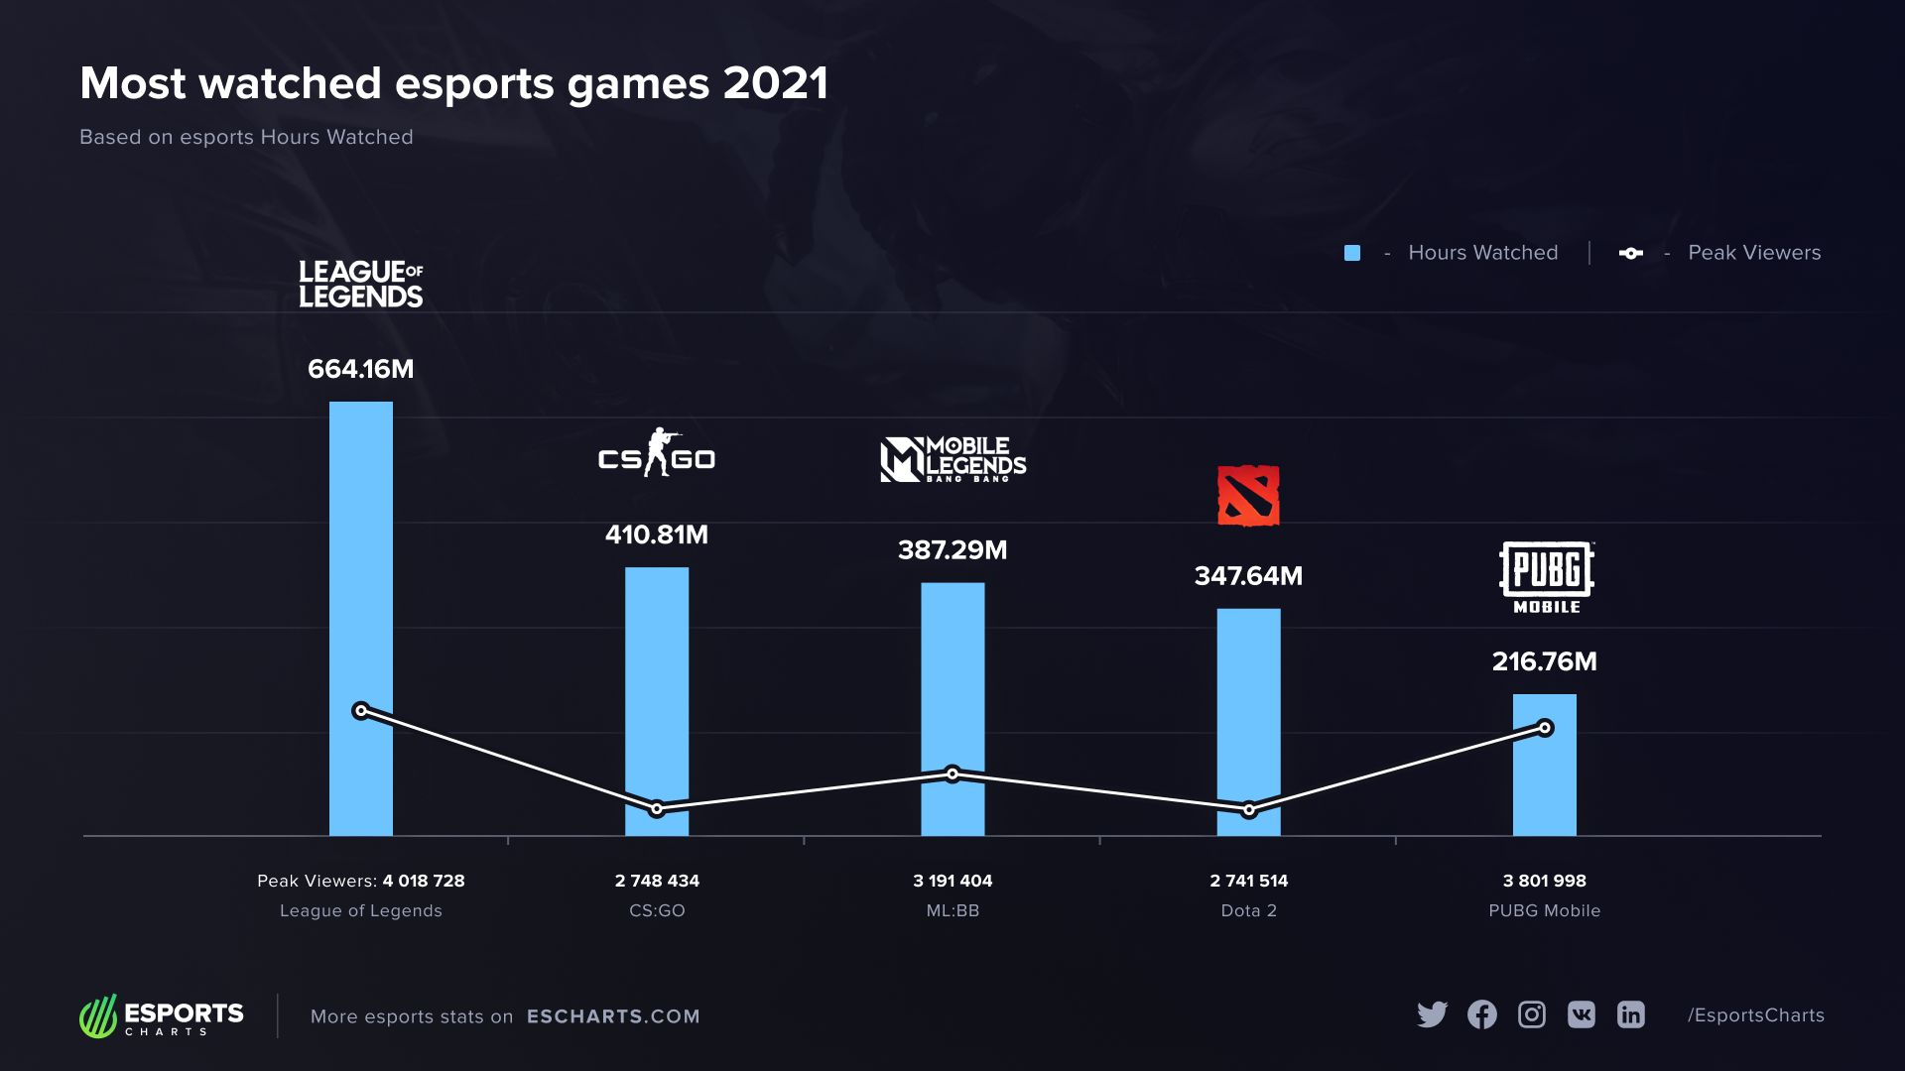
Идея и цель проекта
Целью разработки мобильного приложения «CS2 Grenade Mentors» является создание удобного и функционального инструмента для тренировки раскидок гранат в игре Counter Strike 2
Как и говорилось ранее, сейчас киберспорт стал целым видом спорта, поэтому данная тема актуальна. Это мы можем увидеть в статистике на одной из крупных площадок Steam а так же статистику по играм в 2021 году

Slide 4
Задачи проекта
Ознакомиться с новой и стремительно развивающейся технологию разработки кроссплатформенных приложений – Flutter и язык программирования Dart
Изучить типы виджетов и принципы работы с ними
Научиться использовать сторонние дополнения, импортируемые в проект
Создать Flutter приложение CS2 Grenade Mentors

Slide 5
Целевые задачи приложения и аудитория
В интернете по запросу «КС2 раскидки» можно найти множество обучающих видеороликов и статей по разным раскидкам на разных картах. Мы же сумели объединить всю эту разрозненную информацию в одном приложении
Целевая аудитория: игроки КС2. Как новички, так и опытные
Согласно опросу среди знакомых (выборка около пятидесяти человек), играющих в КС, каждый третий игрок не знает самые базовые раскидки на популярных картах

Slide 6
Аналоги
В данный момент не было найдено аналогов данного кроссплатформенного мобильного приложения Однако есть обучающие видео на ютубе, что по сути приложением не является

Slide 7
Функциональные и не функциональные возможности данного мобильного приложения
Удобство использования: не нужно искать информацию в интернете. Всё уже собрано в одном месте.
Масштабируемость: Все данные хранятся в простых словарях, поддающихся быстрому и лёгкому редактированию. Добавить новую карту или удалить старую не составит труда
Не занимает памяти: Все видеоролики выводятся через плеер YouTube, поэтому их не нужно скачивать на устройство
Минимум действий для пользователя: Необходимо просто выбрать карту и гранату и видеоролики уже подгрузятся ниже

Slide 8
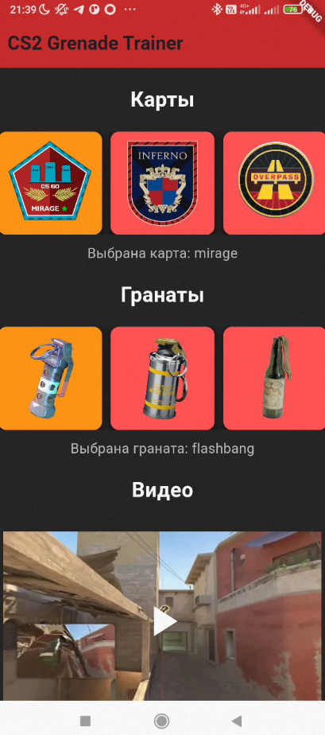
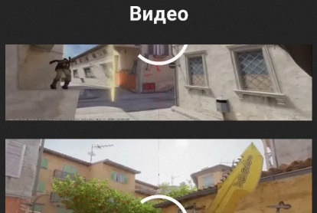
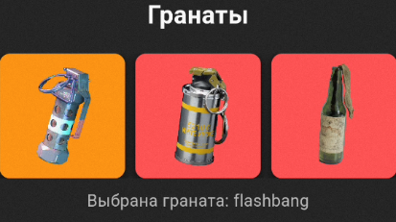
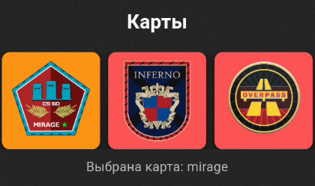
Макет
Главный экран
Column с видеороликами
ListView с гранатами
ListView с картами

Slide 9
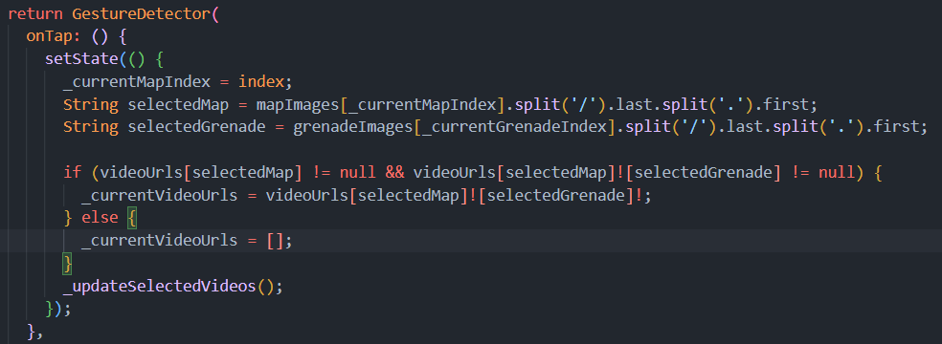
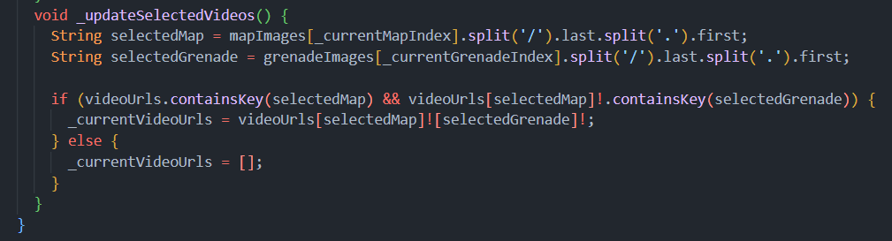
Логика работы
Смена состояния при выборе гранаты или карты (у них одинаковый принцип). Вызывается приватная функция и сохраняется индекс выбранной карты или гранаты
Вывод выбранной карты на экран осуществляется по картинке, название которой содержит название карты

Slide 10
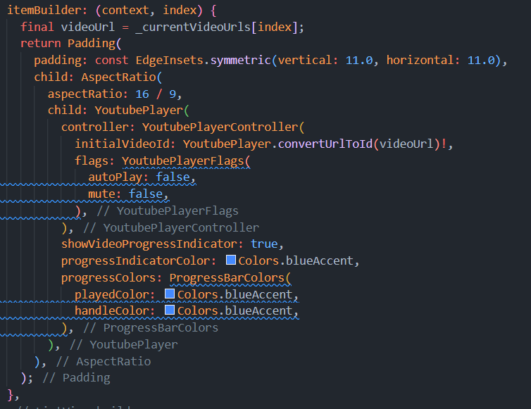
Логика работы
Вывод списка с видеороликами. Зависит от выбранной карты и гранаты. Точно так же, обращается по индексу

Slide 11



Стек технологий
Язык программирования Dart
Фреймворк Flutter
Расширение FlutterYoutubePlayer
Среда разработки Visual Studio Code

Slide 12
Разработка мобильного приложения CS2 Grenade Mentor
Выполнили: Кадирова С.У., Фёдоров К.С., 2 курс, «22 ИМО»
Преподаватель: Маслов Никита Сергеевич

